Slide 1
Педагогическая мастерская
Тема:
«Есть билет на балет…»
Грицай Н.М.
Багаева В.Н.
Тарханова Е.В.

Slide 2
Функциональная грамотность
Общая грамотность
Бытовая грамотность
Компьютерная грамотность
Грамотность поведения в ЧС
Информационная грамотность
Коммуникативная грамотность
Грамотность при овладении
Иностранными языками
Общественно-политическая
грамотность

Slide 3
Педагогическая мастерская
Тема:
«Есть билет на балет …
ИЛИ
что написано мелким шрифтом»
учитель начальных классов
Грицай Наталья Михайловна

Slide 4
Чем отличаются понятия «чтение»
и «функциональное чтение»?
Технология интеллектуального развития,
способ обретения культуры, посредник в общении, средство для решения жизненных проблем(Л.Выготский)
ЧТЕНИЕ
Чтение с целью поиска информации для решения
конкретной задачи или выполнения определенного задания
Функциональное
чтение

Slide 5
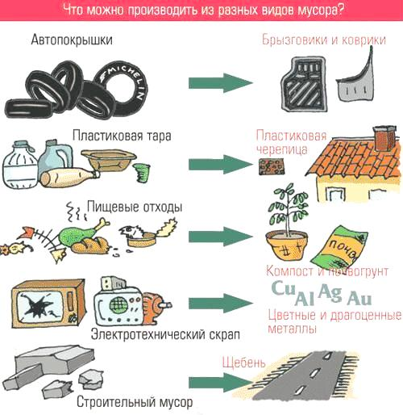
Стеклянные отходы перерабатываются в техническое стекло, которое впоследствии используется в строительстве.
Из вторичного полиэтилентерефталата (ПЭТ), который использовался в производстве бутылок для напитков, получают утепляющий полиэфирный волокнонаполнитель для курток.
Древесина и макулатура являются очень востребованными в строительстве и целлюлозно-бумажной промышленности.
Резина и автомобильные шины обычно измельчаются в крошку на специализированных заводах, после чего применяется во многих отраслях промышленности. Из переработанной резины впоследствии производят новые автомобильные шины и резиновую обувь. Широко используется переработанная резина и в строительстве.

Slide 6
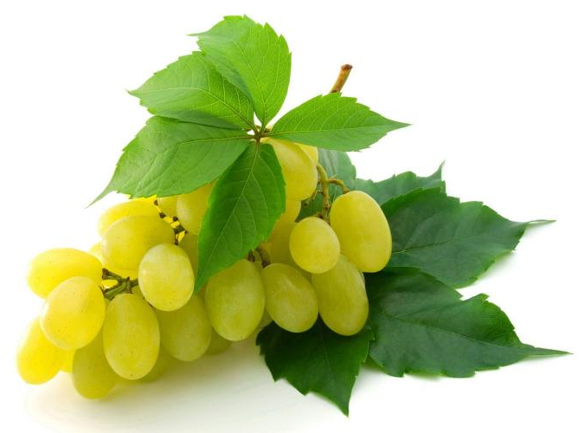
Кластер («гроздь») –
Это изображение, которое способствует систематизации и обобщению учебного материала.

Slide 7
PISA
Сплошные тексты
Несплошные тексты
Графики
Диаграммы
Схемы
Таблицы
Карты
Билеты
Расписания
Описание
Повествование
Рассуждение

Slide 8
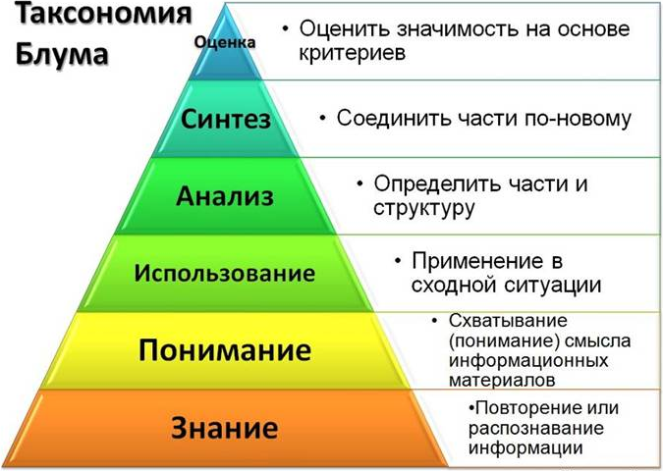
Поделись
Придумай
Предложи
Объясни
Почему
Назови

Slide 9
Выгодное предложение!!!
Акция!!!
Телевизор всего за 27300 рублей
вместо 38000 рублей!
Только до 15 августа.
Первоначальный взнос
ВСЕГО 2900 рублей
На 15 месяцев

Slide 10
Практикум

Slide 11
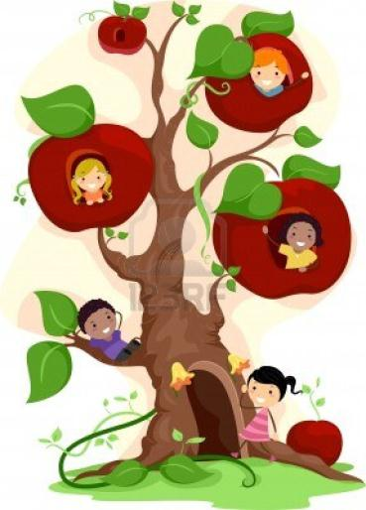
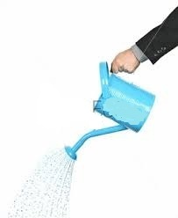
Модель формирования и развития функциональной грамотности
Дерево – функционально грамотная личность
Вода – педагогические технологии
Яблочки – ключевые компетенции
Лейка – учитель

Slide 12
Спасибо за работу!

